Slide 1
الدرس الأول
خصائص الحيوانات

Slide 2
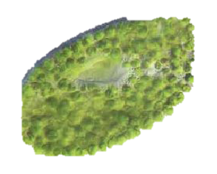

مخلوقات حيه متعددة الخلايا، حقيقية النوى ، غير ذاتية التغذية، تكيفت للعيش في بيئات مختلفة.
الحيوانات
الخصائص العامة للحيوان
نظرا إلى أن الحيوانات غير ذاتية التغذية، فلابد أن تتغذى على مخلوقات حيَّة أخر للحصول على المواد المغذية. ويحدد تركيب أجزاء الجهاز الهضمي للحيوان طريقة تغذيته؛ إذ تهضم بعض الحيوانات- ومنها الإسفنج- غذاءها داخل خلايا خاصة، في حين يهضم بعضها الآخر غذاءه داخل تجاويف الجسم أو داخل أعضاء متخصصة، ومنها دودة الأرض والجمل .
1) التغذية والهضم
البرامسيوم
8
كتاب الطالب

Slide 3
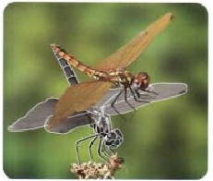
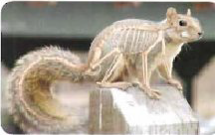
دعِّم الحيوانات أجسامها بطرائق مختلفة، كما تهضم غذاءها بطرائق مختلفة، فاللافقاريات حيوانات ليس لها عمود فقري؛ إذ يغطي أجسام الكثير منها هيكل خارجي قاس وقوي يعطي جسمها دعامة، ويحمي أنسجتها الطرية ويمنع فقدان الماء منها
2) الدعامة
وينمو الهيكل الداخلي مع نمو الحيوان كما في السنجاب. وتختلف المادة المكونة للهيكل الداخلي باختلاف الحيوانات؛ فهو مكون من كربونات الكالسيوم في كل من قنفذ البحر ونجم البحر، ومن غضاريف في سمك القرش، ومن العظم في كل من الأسماك العظمية والبرمائيات والزواحف والطيور والثدييات.
9
كتاب الطالب

Slide 4
تعيش الفقاريات واللافقاريات في المحيطات والمياه العذبة وعلى اليابسة، فقد تجدها في الصحاري أو المناطق العشبية، أو الغابات المطرية، أو المناطق القطبية، وفي كثير من المناطق الحيوية على اليابسة والأنظمة البيئية المائية.
3) المواطن البيئية
تركيب الخلية الحيوانية
فإن الخلايا الحيوانية تفتقد الجدار الخلوي ، بعكس النباتات التي يدخل الجدار الخلوي في تركيب خلاياها. وقد انتظمت خلايا الحيوانات - إلا في الإسفنج - في وحدات تركيبية ووظيفية تسمى الأنسجة. والنسيج مجموعة من الخلايا تخصصت في إنجاز وظيفة معينة، فالنسيج العصبي ينقل السيالات العصبية خلال الجسم، ويمكِّن النسيج العضليُّ الجسم من الحركة.
9
كتاب الطالب

Slide 5
مكن الخالق- سبحانه وتعالى- الحيوانات من الحركة بطرائق أسرع من المخلوقات الحية التي تتبع ممالك أخرى؛ بما هيَّأه لها من أنسجة عصبية وعضلية معقدة. وهذه أهم صفات المملكة الحيوانية. فبعض الحيوانات لها طريقة مميزة في الحركة؛ فالبعوضة تطن حول الأذن، وأسماك السلمون تسبح في عكس اتجاه التيار .
الحركة
تتكاثر معظم الحيوانات جنسيا إلا أن بعض الأنواع تستطيع التكاثر لا جنسيا
التكاثر
ينتج الذكر الحيوانات المنوية وتنتج الأنثى البويضات. لكن بعض الحيوانات- ومنها دودة الأرض- خنثى ، أي تنتج الحيوانات المنوية والبويضات في جسم الحيوان الواحد.
أولاً التكاثر الجنسي
10
كتاب الطالب

Slide 6
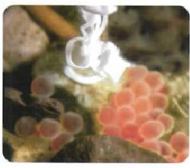
يحدث عند اندماج الحيوان المنوي مع البويضة داخل جسم الحيوان. ومثال ذلك ذكر السلحفاة
أولا ً : الاخصاب الداخلي
ويحدث عند اندماج الحيوان المنوي مع البويضة خارج جسم الحيوان. وتحتاج هذه العملية لبيئات مائية ليسبح الحيوان المنوي إلى البويضة. ففي كثير من الأسماك تضع الأنثى البيض في الماء ويضع الذكر الحيوانات المنوية فوق البيض.
ثانياً : الاخصاب الخارجي
11
كتاب الطالب

Slide 7
ثانياً التكاثر اللاجنسي
طرق التكاثر اللاجنسي
يتكون البرعم وينمو علي أحد الأبوين
التبرعم
تقسيم أحد الأبويين إلى قطع وكل قطع يمكنها أن تنمو فتصبح حيواناً مكتمل النمو
التجزؤ
حيث ينمو فرد جديد من أجزاء مفقودة من الجسم (إذا كانت تحتوي علي معلومات وراثية كافية.
التجديد
حيث تضع إنثى الحيوانات بيوضاً تنمو لتعطي حيواناً جديداً دون الحاجه لتلقيحها.
التكاثر العذري
11
كتاب الطالب

Slide 8
التكوين الجنيني المبكر
تمر اللاقحة (الزيجوت) في كثير من الحيوانات بمراحل الانقسام المتساوي، وبسلسلة من انقسامات الخلايا لتكوين خلايا جديدة. بعد الانقسام الأول تصبح اللاقحة (الزيجوت) خليتين، وتستمر لتكون جنينا. ويستمر الجنين في الانقسام المتساوي مكوّنا كرة مصمتة من الخلايا، وتستمر في الانقسام إلى أن تكون كرة ممتلئة بسائل يسمى البلاستيولا
12
كتاب الطالب

Slide 9
12
كتاب الطالب

Slide 10
وتتكون الطبقة الخارجية في الكبسولة البلاستيولية من طبقة واحدة من الخلايا، في حيوانات مثل السهيم، في حين أنه في حيوانات أخرى كالضفادع قد توجد عدة طبقات من الخلايا محيطة بالسائل. وتستمر خلايا البلاستيولا في الانقسام، وتتحرك بعض الخلايا في اتجاه الداخل مكوِّنة الجاسترولا ، وهي كيس ذو طبقتين من الخلايا، له فتحة في إحدى نهايتيه. تشبه الجاسترولا فقاعة مزدوجة (فقاعة داخل الأخر)
تنمو
طبقات الخلايا في الجاسترولا معطية أنسجة وأعضاء وأجهزة
نمو الأنسجة
الطبقة الداخلية
تنمو وتعطي القناة الهضمية وأعضاء الهضم
الطبقة الخارجية
تنمو وتعطي الجلد والأنسجة العصبية
الطبقة الخارجية
تنمو وتعطي الأنسجة العصبية وجهاز الإخراج وجهاز الدوران وجهاز التنفس
13
كتاب الطالب

Slide 11
13
كتاب الطالب

Slide 12
تقويم الدرس الأول
خصائص الحيوانات
13
كتاب الطالب

Slide 13
س : أستنتج كيف
تختلف الحيوانات عن المخلوقات
الأخر ؟
13
كتاب الطالب

Slide 14
ج: في مخطط العلاقات التركيبية يبدأ تفرع الأنسجة بالتناظر للمخلوقات المتعددة الخلايا، حيث يوجد ترابط بين تراكيب المخلوق ونوع التناظر. وللتناظر دور في وظائف أجزاء جسم المخلوق.
13
كتاب الطالب

Slide 15
س : أستنتج كيف يمكِّن الهيكل
الخارجي اللافقاريات من العيش في
بيئات مختلفة؟
13
كتاب الطالب

Slide 16
ج: أن الهيكل الخارجي يساعد على منع فقدان الماء مما يمكن الحيوانات من العيش في الماء وعلى اليابسة.
13
كتاب الطالب

Slide 17
س: أصف كيف يرتبط تكون الأنسجة العصبية والأنسجة العضلية مع إحدى صفات الحيوان الرئيسة؟
13
كتاب الطالب

Slide 18
ج: تمكن الأنسجة العضلية والأنسجة العصبية الحيوانات من الحركة. وكلما زاد نمو الجهازين العضلي والعصبي كانت الحركة أكثر تعقيدا .
13
كتاب الطالب

Slide 19
س : ارسم كيف تصبح اللاقحة (الزيجوت) جاسترولا في حيوان ما؟
13
كتاب الطالب

Slide 20
ج: يجب أن يظهر الرسم جميع المراحل كما في الشكل 5- 6.
13
كتاب الطالب

Slide 21
س : أعمل نموذج استعمل البالون نموذجا لمراحل تمايز الخلايا، وقارن ذلك بالضغط على نهاية البالون. ارسم هذه العملية رسما تخطيطيا، واكتب الأسماء ومنها مراحل تمايز الخلايا؟
13
كتاب الطالب

Slide 22
ج : البالون المنفوخ يشبه البلاستيولا. يمثل الضغط على أحد طرفي البالون تكوين الجاسترولا. يجب أن تظهر الرسوم التوضيحية أسماء المراحل المتتابعة المختلفة بصورة مناسبة.
13
كتاب الطالب

Slide 23
س : لاحظ علماء الأحياء أن الحيوان الذي تتضاعف كتلته يزيد طوله بمقدار 1.26 مرة. افترض أن حيواًنا كتلته 2.5 كجم وطوله 30 سم، قد زادت كتلته فبلغت 5 كجم، فكم يصبح طوله؟
ج : الطول = 1.26 × 30 = 37.8 سم
13
كتاب الطالب

Slide 24
الدرس الثاني
مستويات بناء جســم الحيوان
14
كتاب الطالب

Slide 25
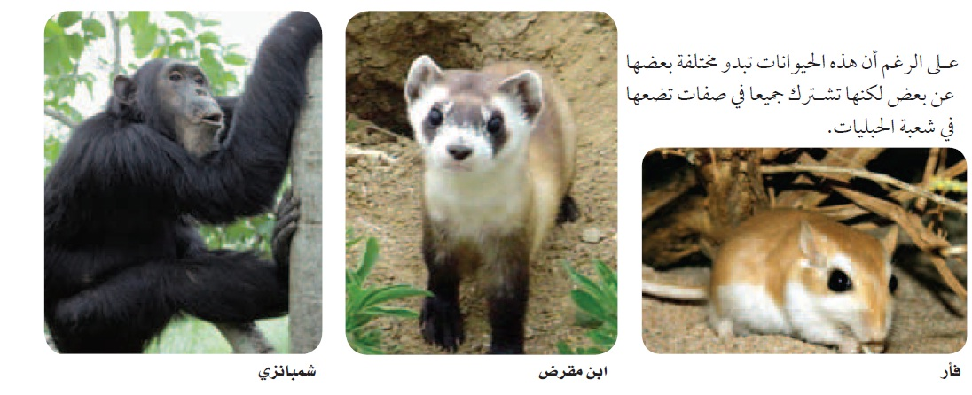
مستويات بناء جسم الحيوان
لمعرفه العلاقة بين الحيوانات في التصنيف
توظف الصفات التشريحية في مستويات بناء اجسام الحيوانات
حيث تجمع الحيوانات التي ليس لها انسجه منفصله عن الحيوانات التي لها انسجه كما توضع الحيوانات ذات الاجسام المقسمة الى قطع في مجموعه مختلفة عن الحيوانات التي لها غير مقسمه
وكذلك بدراسة التشابه الجنيني والصفات التشريحية المشتركة بينهما
14
كتاب الطالب

Slide 26
حيث بينت الدلائل على ان العلاقة بين مفصليات الارجل والديدان الاسطوانية وبين الديدان المفلطحة والدوارات قد تكون اكثر مما توحى به الصفات التشريحية بينهما
DNA-RNA-كذلك مقارنه
يعد تكوين الانسجة الصفة التشريحية الاولى التي اشارت الى اختلاف رئيسي في مستويات بناء الجسم
لذلك يلعب وجود الأنسجة او غيابها دورا في عمليه التصنيف
الانسجة TISSUES
يصف التناظر التشابه او الاتزان بين تراكيب جسم المخلوق الحي ويمكن نوع التناظر الحيوان من الحركة بطرائق معينه
التناظر
SYMMETRY
14
كتاب الطالب

Slide 27
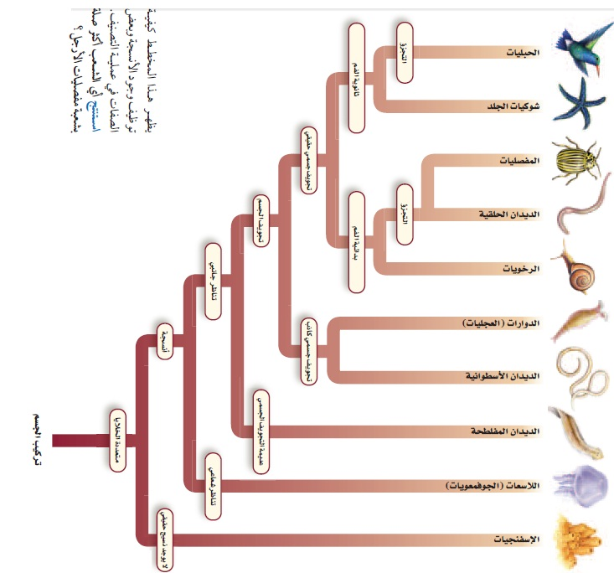
15
كتاب الطالب

Slide 28
تقسم الحيوانات حسب التناظر الى انواع هي
لا يحتوي على انسجه مثل الاسفنج فشكله غير منتظم ولا يملك تناظر ولا انتظام في تراكيب جسمه
عديم التناظر
يمكن تقسيم الحيوان عبر اي مستوى يمر من خلال محوره المركزي الى نصفين متساويين مثل قنديل البحر تخرج اللوامس من فمه في جميع الاتجاهات.
واغلب الحيوانات ذات التناظر الاشعاعين من طبقتين جنينيتين من الخلايا خارجية وداخلية.
التناظر الشعاعي
16
كتاب الطالب

Slide 29
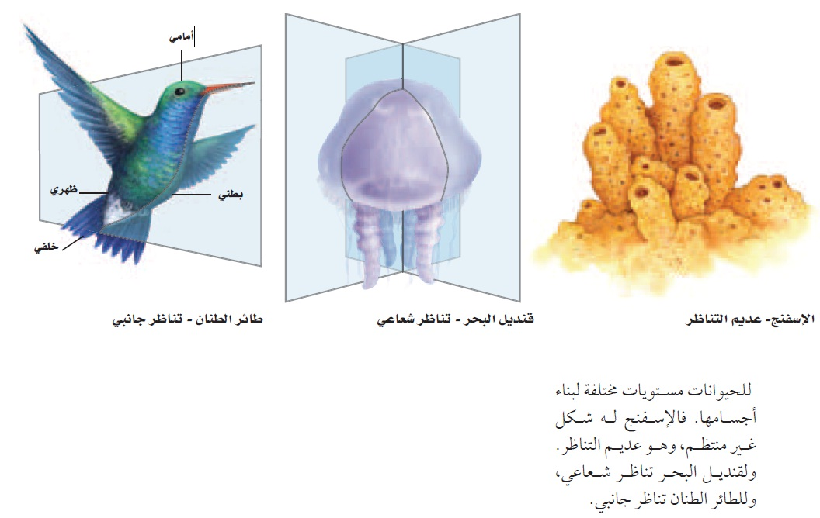
يمكن تقسيم الحيوان الى نصفين متماثلين كلاهما صوره للأخر من خلال محور مركزي على طول واحد
التناظر الجانبي
16
كتاب الطالب

Slide 30
جميع الحيوانات ذات التناظر الجانبي لها ثلاث طبقات خلوية جنينية
الحيوانات ذات التناظر الجانبي تمتاز بأن أجسامها لها
تميز الرأس
1- طرف أمامي ( رأس ): -يحتوى على النسيج العصبي وأعضاء الحس ويتحرك بواسطته الحيوان
2- طرف خلفي ( ذيل )
طرفين
جانبين
ظهري وبطني
16
كتاب الطالب

Slide 31
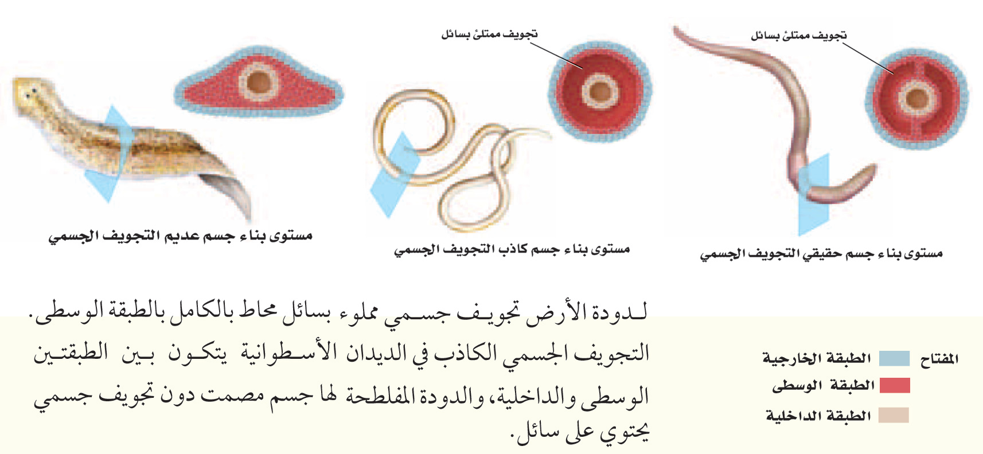
تجاويف الجسم BODYCAVITIES
17
كتاب الطالب

Slide 32
هي خاصية بالحيوانات ذات التناظر الجانبي والتي تحتوى أجسامها على قناة هضميه لهضم
الطعام وامتصاصه والتخلص من الفضلات وهذه القناة إما أن تكون:-
أنبوب ذو فتحتين فم وشرج
كيس ذو فتحة واحدة وهى الفم
أ- الحيوانات حقيقية التجويف الجسمي
مثل(الأسماك والحشرات ودودة الأرض) وهى الحيوانات التي تمتلك تجويف مملوء بسائل
موجود بين القناة الهضمية وجدار الجسم الخارجي وله نسيج مكون من الطبقة الوسطى وهذا
يعطي الأجهزة الداخلية مثل الجهاز )الدورى والعضلي( المتكونة منه تخصص وتعقيد وكفاءة عالية
17
كتاب الطالب

Slide 33
ب-الحيوانات كاذبة التجويف الجسمي
مثل الديدان الأسطوانية وهى الحيوانات التي تمتلك تجويف مملوء بسائل موجود بين
طبقة الجسم الداخلية والوسطى وهذا يحد من تعقيد الأعضاء والاجهزة.
ج-الحيوانات عديمة التجويف الجسمي
مثل الديدان المفلطحة وهى الحيوانات التي لها جسم مصمت غير ممتلىء بسائل بين القناة
الهضمية وجدار الجسم وهذا يجعل المواد الغذائية والفضلات تنتشر من خلية لاخرى لعدم وجود
جهاز دوران.
17
كتاب الطالب

Slide 34
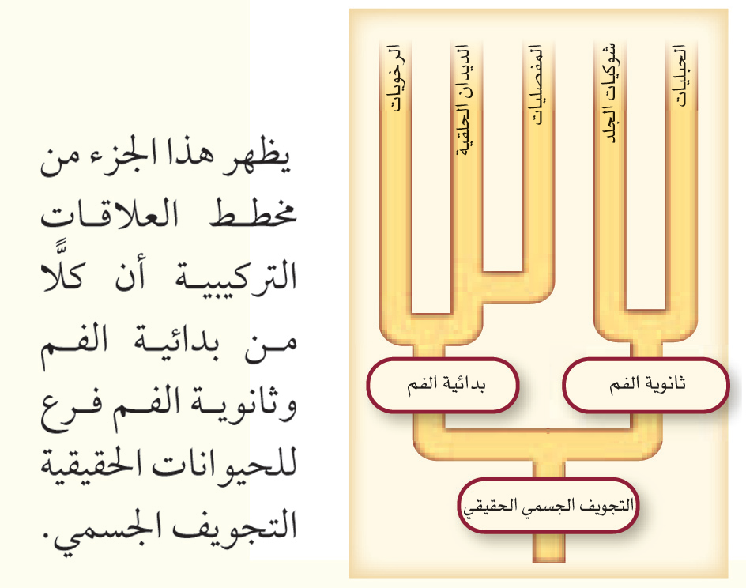
التكوين الجنيني ذوات التجويف الجسمي الحقيقي
19
كتاب الطالب

Slide 35
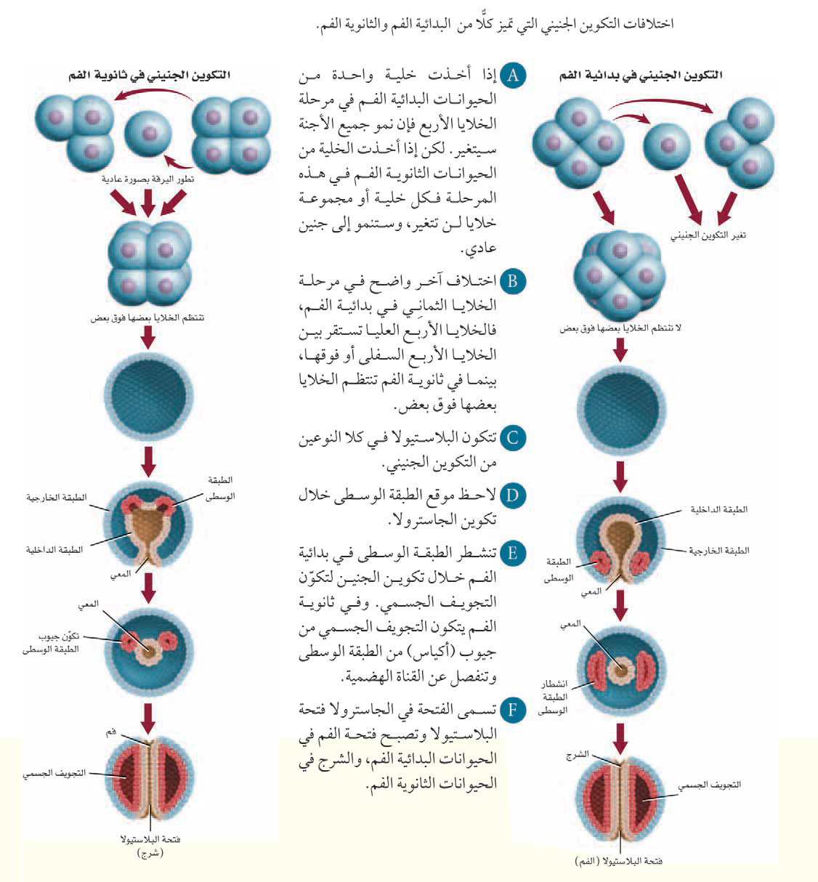
19
كتاب الطالب

Slide 36
قارن بين بدائية الفم وثانوية الفم
ثانوية الفم | بدائية الفم
هي حيوانات يتكون الشرج من اول فتحة فى الجاسترولا ثم يتكون الفم لاحقا من فتحه اخرى في الجاسترولا | هي حيوانات يتكون الفم من اول فتحة في الجاسترولا
يمكن تغيير الناتج النهائي لنمو كل خلية فاذا انفصلت خلية يمكن ان تنمو وتكون جنين جديد | لا يمكن تغيير الناتج النهائي لنمو كل خلية في الجنين فاذا اخذت خلية فان الجنين لا ينمو الى يرقة طبيعية
في طور الثمان خلايا تنتظم الاربع العليا مباشرة على الاربع السفلى وباستمرار النمو يتكون التجويف الجسمى من تجويفين صغيرين في الطبقه الوسطى | في طور الثمان تنشأ الخلايا الاربع العليا من الاربع السفلى مكونة شكل لولبي وباستمرار النمو تنشطر الطبقة الوسطى الى قطعتين يتكون منها التجويف الجسمي
19
كتاب الطالب

Slide 37
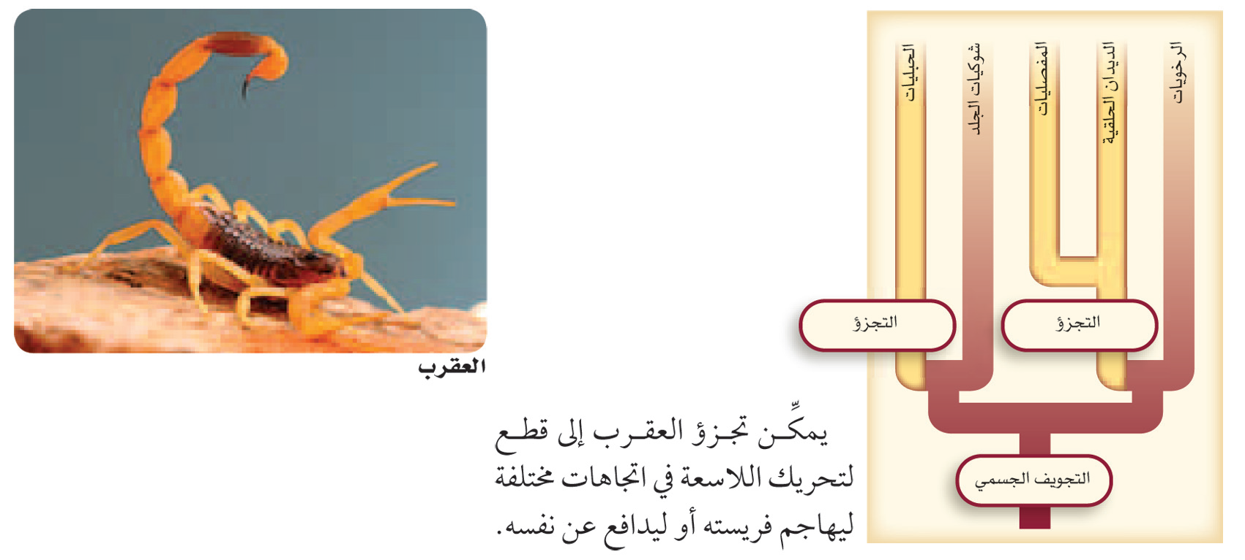
حيث يمكن تصنيف الحيوانات ذات التجويف الجسمي حسب التجزؤ أو تقسيم الزوائد
المتصلة أو الأطراف مثل العقرب حيث إن جسمها يتجزأ إلى أجزاء وتستطيع العيش عند تلف احدى قطعها.
التجزؤ
20
كتاب الطالب

Slide 38
تقويم الدرس الثاني
مستويات بناء جســم الإنسان
20
كتاب الطالب

Slide 39
س : أوضِّح كيف يرتبط التناظر الجسمي بعلاقات تصنيف الحيوانات؟
ج: يمكن تحديد العلاقة التصنيفية بشكل جزئي بناء على مستويات بناء الجسم( التناظر).
20
كتاب الطالب

Slide 40
س: سمِّى الصفات المحددة لنقاط التفرعات الرئيسة
على مخطط العلاقات التركيبية للحيوانات..
ج: الأنسجة، ونوع التناظر، وجود التجاويف الجسمية وأنواعها، ونوع التكوين الجنيني، والتجزؤ.
21
كتاب الطالب

Slide 41
س : أوضح دور التجويف الجسمي
في تصنيف الحيوانات جانبية
التناظر.
ج: لا يوجد تجويف جسمي، تسمى عديمة التجويف الجسمي؛ التجويف الجسمي غير مبطن كام ً لا بالطبقة الوسطى وتسمى كاذبة التجويف الجسمي؛ تجويف جسمي مبطن بالكامل بالطبقة الوسطى تسمى حقيقية التجويف الجسمي.
21
كتاب الطالب

Slide 42
س : قارن بين بدائية الفم وثانوية الفم.
ج: بدائية الفم: المرحلة النهائية لنمو خلايا الجنين فيها غير قابلة للتغيير حيث ينمو الفم من الفتحة الأولى في الجاسترولا.
ثانوية الفم: المرحلة النهائية لنمو خلايا الجنين فيها قابلة للتغيير، والشرج يتكون من الفتحة الأولى في الجاسترولا.
21
كتاب الطالب

Slide 43
س: ارسمى تخطيطي اعمل رسما تخطيطيا لحيوانات لم تظهر في الشكل 8- 6 ولها تناظر شعاعي، أو تناظر جانبي. مبينا نوع التناظر من خلال المستويات التي تمر خلالها، واكتبى تحت اسم كل حيوان فيما إذا كان تناظره شعاعيا أم جانبيا.
ج: يمكن أن تحوي إجابات الطلاب ما يأتي: كلب، قط، أو سمكة للتناظر الجانبي، والطور الميدوزي أو قنديل البحر للتناظر
الشعاعي.
21
كتاب الطالب

Slide 44
س: اكتب فقرة تلخص فيها الاختلافات بين الحيوانات الحقيقية التجويف الجسمي، والكاذبة التجويف الجسمي، والعديمة التجويف الجسمي.
ج: الإجابات يجب أن تتضمن الفروق بين أنواع تجاويف الجسم الثلاثة وطريقة تكون كل منها.
21
كتاب الطالب

Slide 45
الدرس الثالث
الاسفنجيات
و اللاسعــــــــــــــــــات
22
كتاب الطالب

Slide 46
الإسفنجيات واللاسعات أول الشعب الحيــوانية.
22
كتاب الطالب

Slide 47
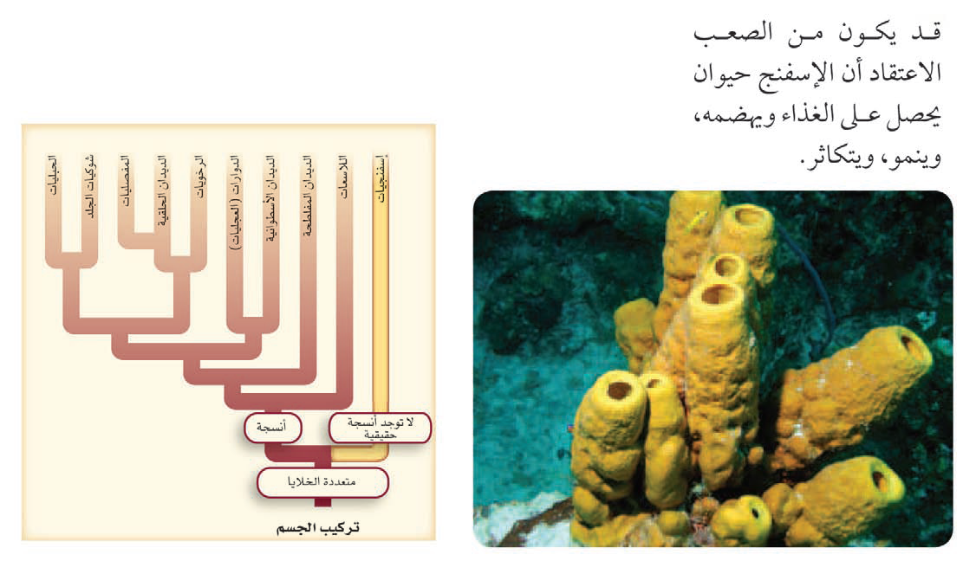
الاسفنجيات
حيوانات لا تمتلك أنسجة وأعضاء معظمها عديمة التناظر
22
كتاب الطالب

Slide 48
غير متناظر والجسم عبارة عن كيس يتكون من طبقتين
خلويتين بينهما طبقة هلامية.
يغطى الجسم بطبقة طلائية ويبطن بخلايا مطوقة سوطية بحركة أسواطها يتم ادخال الماء
المحمل بالغذاء من خلال الثقوب التي تتخلل الجسم ثم يتم خروج الماء المحمل بالفضلات من
خلال الفتحة الزفيرية في الأعلى.
تركيب الجسم
الإسفنجيات حيوانات ذات تغذية تشريحية حيث تحصل على غذائها من خلال ترشيح
وفلترة الجزئيات العالقة في الماء الداخل إلى جسم الحيوان عبر الثقوب.
وهذا يعد تكيفا لأنها من الحيوانات غير المتحركة )الجالسة(
التغذية والهضم
22
كتاب الطالب

Slide 49
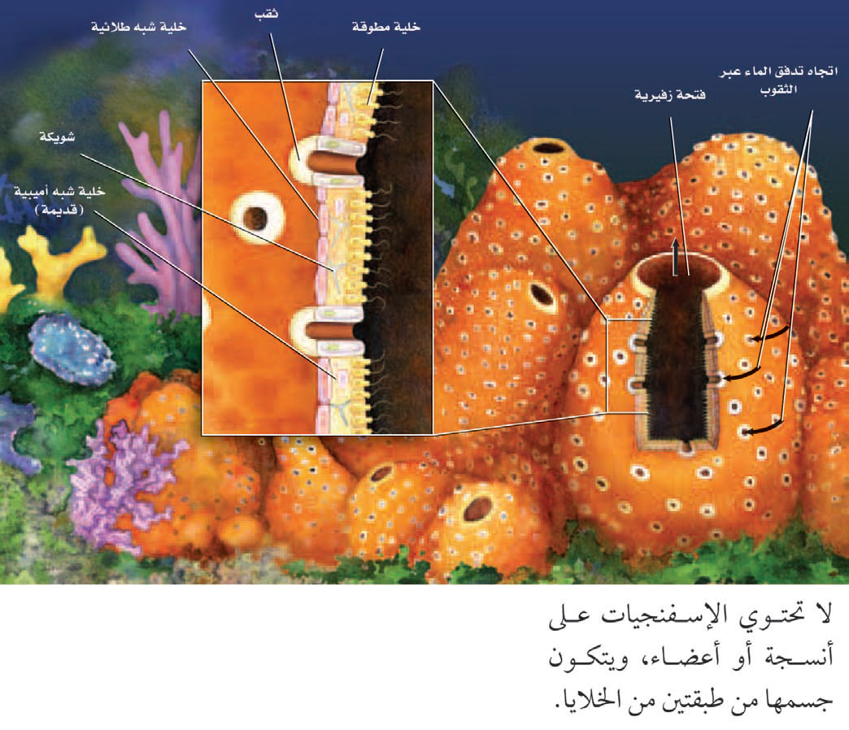
عبارة عن شويكات تنتجها الخلايا شبه أميبية الموجودة في الطبقة الجيلاتينية مصنوعة من
كربونات الكالسيوم أو الياف بروتينية قوية تسمى (إسفنجيين).
الدعامة
23
كتاب الطالب

Slide 50
الاستجابة للمثيرات:-
ليس للإسفنج جهاز عصبي ولكن له خلايا شبه طلائية تحس بالمؤثرات الخارجية كاللمس
أو المنبهات الكيمائية وتستجيب بأغلاق ثقوبه لإيقاف تدفق تيار الماء
التكاثر
لا جنسيا
التجزؤ
ينمو كل جزء إلى اسفنج مكتمل النمو
حيث يتكون نمو (بروز) صغير ثم يسقط وينفصل عن الاسفنج الاصلي وينمو إلى
اسفنج جديد
التبرعم
23
كتاب الطالب

Slide 51
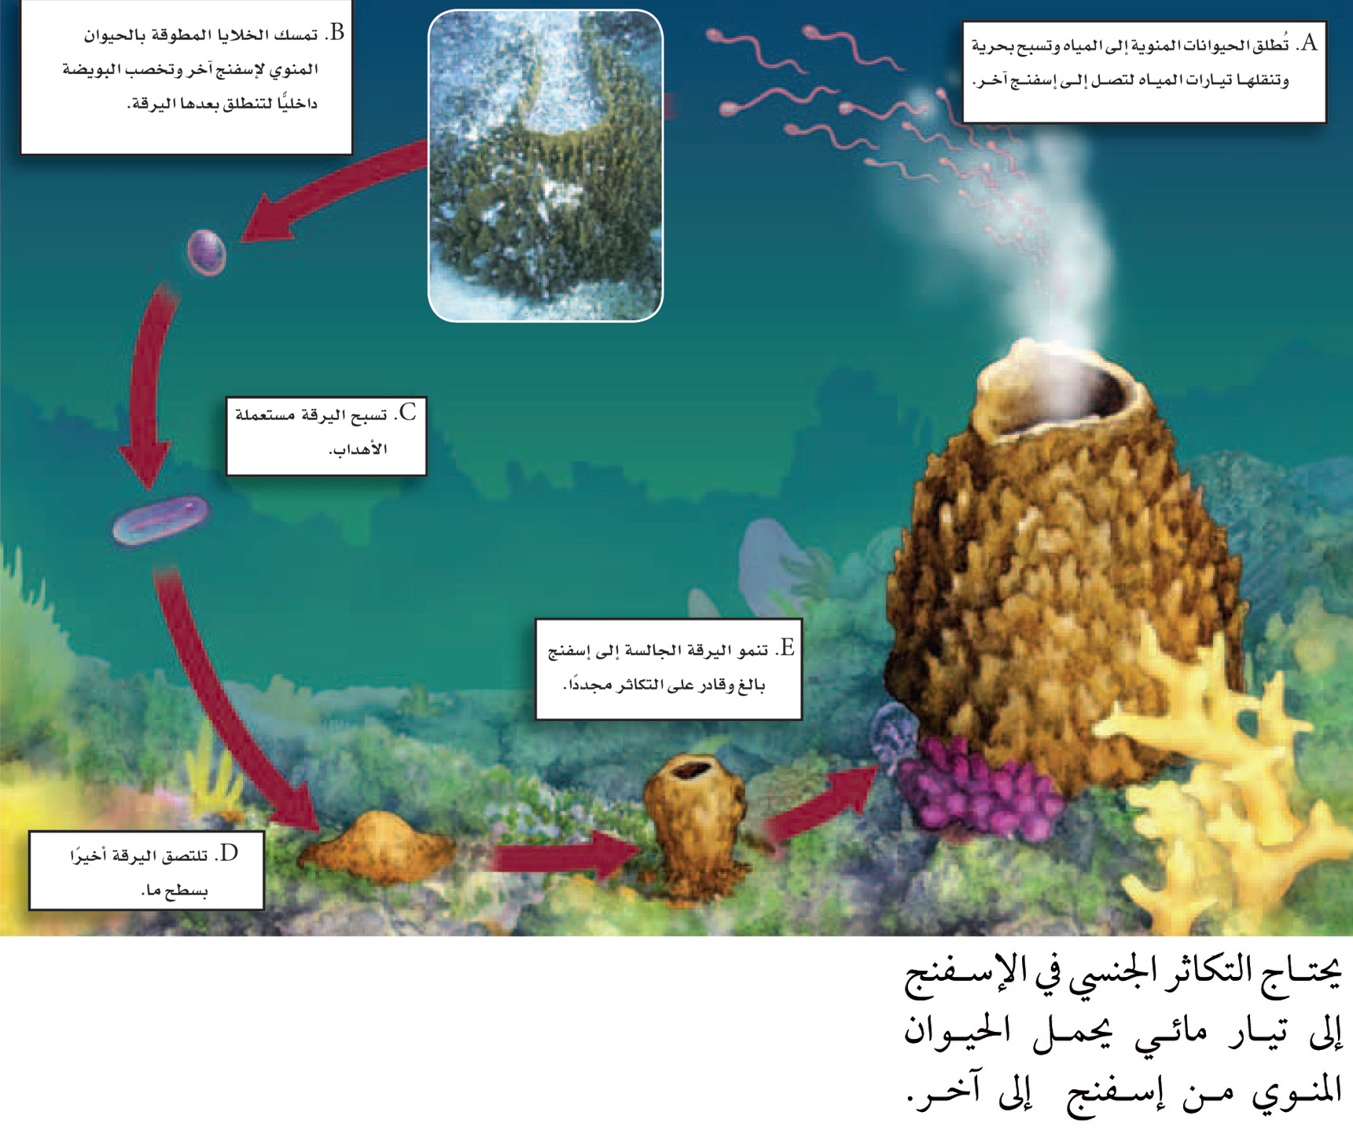
في الظروف الغير مناسبة تتكون جسيمات تشبه البذور محمية بأشواك
ينمو عند تحسن الظروف.
تكوين البريعمات
24
كتاب الطالب

Slide 52
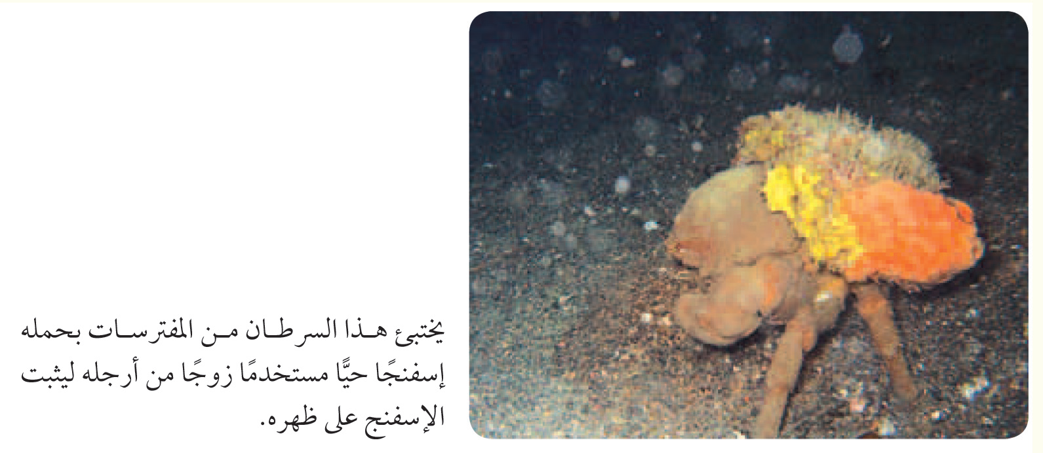
تتكاثر أغلب الاسفنجيات جنسيا انظر الشكل
أغلب الاسفنجيات خنثى وبعضها وحيدة الجنس
حيث تنطلق الحيوانات المنوية في الماء وتنتقل إلى اسفنج آخر وتقتنصها الخلايا المطوقة التي تنقلها إلى البويضات لتخصيبها لتتكون اللاقحة.
التي تنمو مكونة يرقة تسبح بأهدابها في الماء وتلتصق بسطح ما ثم تنمو إلى اسفنج مكتمل
النمو.
جنسيا
24
كتاب الطالب

Slide 53
بيئة الاسفنج (معيشته وأهميته)
1- يشكل غذاء لبعض الأسماك والزواحف
2- تستخدم الياف الاسفنج في التنظيف والاستحمام
-3- تعيش متكافلة مع مخلوقات اخرى مثل السرطان التى ينمو على ظهره وتساعده علي التخفي
-4 يستخرج منها مركبات دوائية مضادة للبكتريا والالتهاب والأورام والسرطان وفي علاج
الأمراض النفسية والهضمية الخ
25
كتاب الطالب

Slide 54
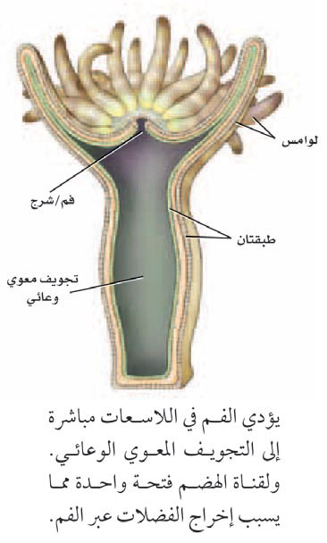
اللاسعات
حيوانات ذات تناظر شعاعي تعيش معظمها في المياه المالحة مثل )شقائق النعمان- قنديل
البحر –الهيدرا
يتكون جسمها من طبقتين خلويتين :-الخارجية للحماية والداخلية للهضم.
-لها فتحة واحدة للجسم تشبه في ذلك الاسفنجيات
-ذات تناظر شعاعي مما يساعدها على الحركة ورصد فرائسها في جميع الاتجاهات.
تركيب الجسم
التغذية والهضم
27
كتاب الطالب

Slide 55
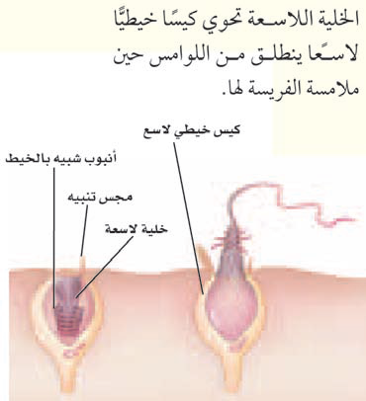
-لها لوامس مزودة بخلايا لاسعة وهذا سبب تسميتها وهذه
الخلايا اللاسعة تحتوي على كيس خيطي لاسع
يحتوي على سم وخطاطيف
-يزداد نفاذية غشاء الكيس الخيطي اللاسع نتيجة
اللمس أو منبه كيمائي فيمتلئ بالخاصية الاسموزية
فيزداد الضغط بداخله مما يجعل الخيط اللاسع
ينطلق كالرمح نحو الفريسة فيشلها ثم يقربها
بواسطة لوامسه نحو الفم ثم يدخلها إلى التجويف
المعوي الوعائي حيث يتم هضمها وامتصاص الغذاء
ثم تطرد الفضلات عبر الفم
تحتوي اللاسعات علي جهاز عصبي بسيط يتكون من شبكة عصبية ترسل سيالات عصبية
تتحكم في تحريك اللوامس للإمساك بالفريسة
ولا توجد في اللاسعات أوعية دموية أو جهاز تنفسي أو أعضاء للإخراج
الاستجابة للمثيرات
27
كتاب الطالب

Slide 56
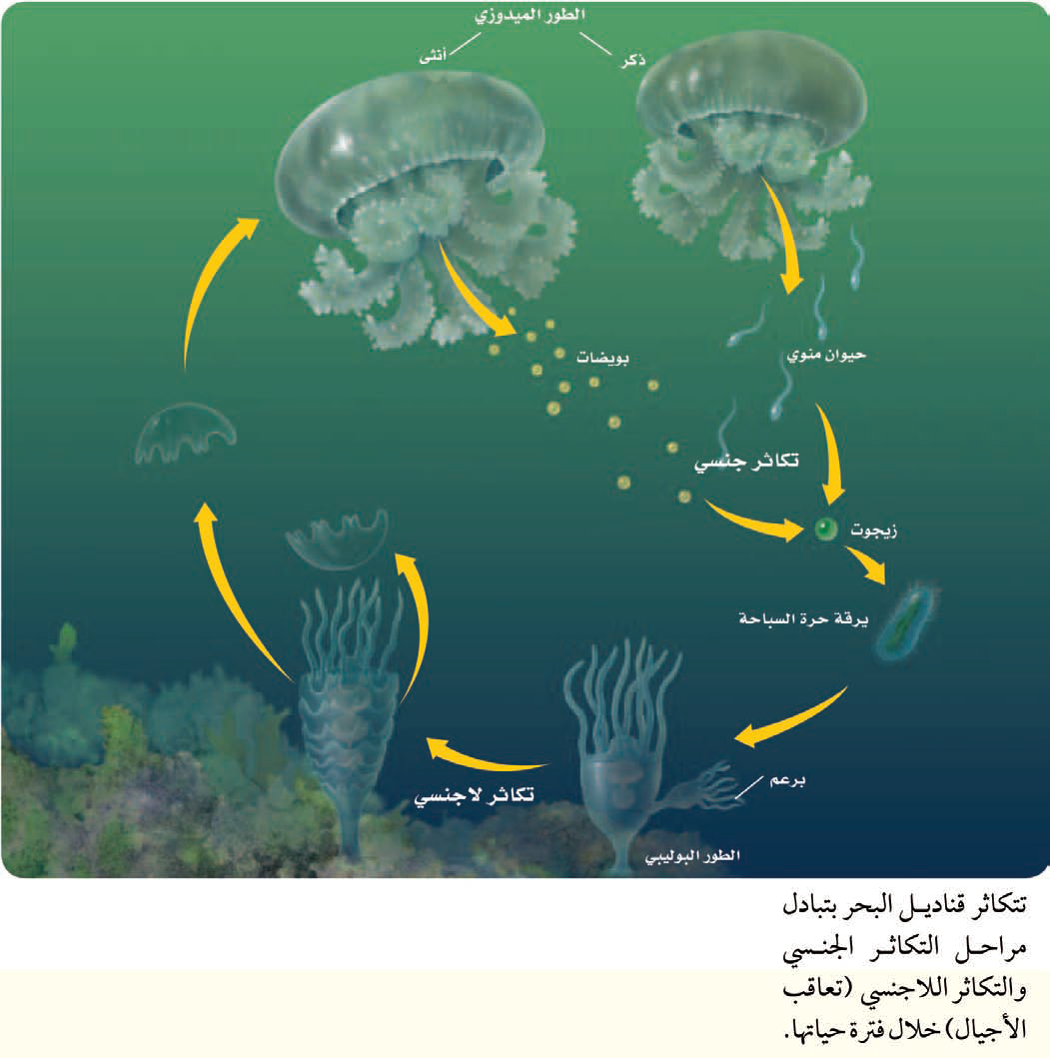
تتكاثر بظاهرة تعاقب الأجيال خلال فترة حياتها أي تبادل
التكاثر الجنسي واللاجنسي من خلال ظهور طورين جسميين
،الطور البوليبي يشبه الأنبوب والطور الميدوزي يشبه المظلة.
التكاثر
28
كتاب الطالب

Slide 57
بيئة اللاسعات(معيشتها وأهميتها)
1- تعيش متكافلة (تقايض): اي تتبادل المنفعة مع مخلوقات أخري
شقائق النعمان والسرطان
شقائق النعمان و السمكة المهرجة
2- يستفيد الناس من اللاسعات بطرائق عديدة
تستخدم الأنواع المتكلسة من المرجان في الطب حيث يتم معالجتها كيميائيا وتستخدم
كزراعات عظمية
بعض الناس يزورون الشعاب المرجانية لمشاهدة ألوانها الجميلة
29
كتاب الطالب

Slide 58
قارن بين الاسفنجيات واللاسعات
اللاسعات | الإسفنجيات | وجه المقارنة
تناظر شعاعي | معظمها عديمة التناظر | مستويات بناء الجسم
يمسك بالفريسة عن طريق الخلايا اللاسعة واللوامس يتم الهضم في التجويف الهضمي الوعائي | ترشيحي التغذية يتم الهضم داخل الخلايا | التغذية والهضم
طافية على الماء او جالسة | جالسة | الحركة
جهاز عصبي بسيط يتكون من شبكة عصبية | لايوجد جهاز عصبي الخلاياتستجيب للمؤثر | الاستجابة للمؤثرات
الجنس فيها منفصل ويتكاثر جنسيا الطور البوليبىيتكاثر لاجنسيابوساطة التبرعم | خنثى :تتكاثر جنسيا التكاثر اللاجنسي يحدث عن طريق التجزؤ او التبرعم او انتاج البريعمات | التكاثر
29
كتاب الطالب

Slide 59
تقويم الدرس الثالث
الاسفنجيات
و اللاسعــــــــــــــــــات
31
كتاب الطالب

Slide 60
س : أوضح لماذا يعد الإسفنج واللاسعات أول الحيوانات في سلم التصنيف؟
ج : كلاهما كان أول شعب الحيوانات المتعددة الخلايا.
31
كتاب الطالب

Slide 61
س : أصف الفروق في مستويات بناء أجسام كل من الإسفنجيات واللاسعات.
ج : الإسفنجيات: لا يوجد فيها أنسجة، أو أعضاء، وعديمة التناظر.
اللاسعات: لها تناظر شعاعي، ولها أنسجة.
31
كتاب الطالب

Slide 62
س : اعمل قائمة بصفتين مميزتين لكل من الإسفنجيات واللاسعات .
ج : الإسفنجيات؛ لا توجد أنسجة، خلايا قديمة، أشواك.
اللاسعات:خلية لاسعة، كيس لاسع، ميدوزا وبوليب.
31
كتاب الطالب

Slide 63
س : اعمل قائمة بصفتين مميزتين لكل من الإسفنجيات واللاسعات .
ج : الإسفنجيات؛ لا توجد أنسجة، خلايا قديمة، أشواك.
اللاسعات:خلية لاسعة، كيس لاسع، ميدوزا وبوليب.
31
كتاب الطالب

Slide 64
س : اعرض. في ضوء ما درسته عن اللاسعات، صف كيف أثرت اللاسعات في بعض المخلوقات البحرية؟
ج : توفر اللاسعات تمويها، وغذاء، وحماية للحيوانات البحرية.
31
كتاب الطالب

Slide 65
س : اعمل قائمة بصفتين مميزتين لكل من الإسفنجيات واللاسعات .
ج : الإسفنجيات؛ لا توجد أنسجة، خلايا قديمة، أشواك.
اللاسعات:خلية لاسعة، كيس لاسع، ميدوزا وبوليب.
31
كتاب الطالب

Slide 66
س : اعمل قائمة بصفتين مميزتين لكل من الإسفنجيات واللاسعات .
ج : الإسفنجيات؛ لا توجد أنسجة، خلايا قديمة، أشواك.
اللاسعات:خلية لاسعة، كيس لاسع، ميدوزا وبوليب.

Slide 67
س : اعمل قائمة بصفتين مميزتين لكل من الإسفنجيات واللاسعات .
ج : الإسفنجيات؛ لا توجد أنسجة، خلايا قديمة، أشواك.
اللاسعات:خلية لاسعة، كيس لاسع، ميدوزا وبوليب.
31
كتاب الطالب

Slide 68
س : كون فرضية تبين أهمية الخلية
اللاسعة بوصفها تكيفا مفيداً للاسعات.
ج : توفر الخطافات الحادة المساعدة للإمساك بالفريسة، والخلايا اللاسعة جعلت اللاسعات أكثر كفاءة في التغذية لذا أصبحت أكثر قابلية للحياة.
31
كتاب الطالب

Slide 69
س : اعمل قائمة بصفتين مميزتين لكل من الإسفنجيات واللاسعات .
ج : الإسفنجيات؛ لا توجد أنسجة، خلايا قديمة، أشواك.
اللاسعات:خلية لاسعة، كيس لاسع، ميدوزا وبوليب.
31
كتاب الطالب

Slide 70
س : إذا علمت أن عدد أنواع الهيدرات 2700 نوع، وقناديل البحر 200 نوع، وشقائق نعمان البحر والمرجان 6200 نوع، وهناك 900 نوع آخر من اللاسعات، فما النسب المتوقعة لأنواع اللاسعات؟ مثلى ذلك برسم بياني دائري
ج : قناديل البحر = 2 %، الزهريات = 62 %، الهدريات = 27 % لاسعات أخر 9 %. وقد تكون هناك قناديل بحر قليلة ويرجع ذلك إلى ثبات العوامل البيئية في البحار والمحيطات المفتوحة، وهذا لا يوفر ضغوطا بيئية كافية لظهور أنواع جديدة. اقبل الرسوم التي تظهر النسب السابقة.
31
كتاب الطالب

Slide 71
س : اعمل قائمة بصفتين مميزتين لكل من الإسفنجيات واللاسعات .
ج : الإسفنجيات؛ لا توجد أنسجة، خلايا قديمة، أشواك.
اللاسعات:خلية لاسعة، كيس لاسع، ميدوزا وبوليب.
31
كتاب الطالب

Slide 72
تقويم الوحدة
1-6
س: صل التعريف بما يناسبه من قائمة المفردات التي وردت في صفحة دليل مراجعة الفصل:
1. الغطاء الخارجي الصلب الذي يشكل دعامة.
2. كيس ذو طبقتين بفتحة واحدة في أحد طرفيه يتكون خلال التكوين الجنيني.
3. الحيوان الذي ينتج ك ﹼﹰ لا من البويضة والحيوان المنوي.
هيكل خارجي
جاسترولا
خنثى
تثبيت المفاهيم الرئيسية :
4. ما مرحلة هذا الجنين في التكوين الجنيني ؟
a - الجاس ترولا c - خلية بيضة
b - الزيج وت - dالبلاستيولا
5. أ ّ ي مما يلي لا يوجد في الهيكل الداخلي؟
a - كربونات الكالسيوم –c السيلكا
- b العظم d - الغضروف
35
كتاب الطالب

Slide 73
تقويم الوحدة
أسئلة نبائية :-
6. نهاية مفتوحة فيم تختلف الحيوانات عن النباتات؟
الجوواب / الحيوانات قادرة على الحركة، الحقيقية النوى، وغير الذاتية التغذية؛ وأ ّ ما النباتات فذاتية التغذية وغير متحركة.
7. نهاية مفتوحة وضح مزايا كل من الإخصاب الداخلي الإخصاب الخارجي ومساوئ كل منهما.
الإجابة المحتملة: يضمن الإخصاب الداخلي أن يتحد الحيوان المنوي مع البويضة لإتمام الإخصاب، وهذا يتطلب أن يجد الزوجان أحدهما الآخر، وأ ّ ما الإخصاب الخارجي فلا يحتاج فيه الزوجان إلى أن يجد أحدهما الآخر، في حين أن البويضة والحيوان المنوي قد ينتقلان بعي ً دا بفعل أمواج
قوية أو تيارات مائية.
35
كتاب الطالب

Slide 74
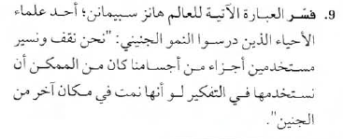
تقويم الوحدة
التفكير الناقد :-
8. صغ فرضية تبين فيها ماذا يمكن أن يحدث للجنين الذي يعاني من تلف في بعض خلايا الطبقة الوسطى.
عدم اكتمال تكوين العضلات، جهاز الدوران وجهاز الإخراج والجهاز التنفسي.
35
كتاب الطالب

Slide 75

تقويم الوحدة
35
كتاب الطالب

Slide 76

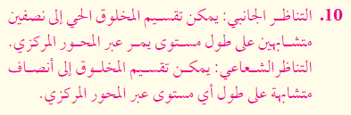
تقويم الوحدة
35
كتاب الطالب

Slide 77
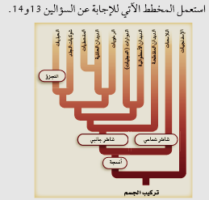
11 . جانب بطني وجانب ظهري.
بطني: الجانب السفلي، ظهري: الجانب الخلفي.
تثبيت المفاهيم الرئيسية : -
35
كتاب الطالب

Slide 78


35
كتاب الطالب

Slide 79
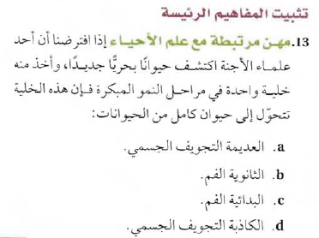
35
كتاب الطالب

Slide 80
14- بنا ً ء على مخطط العلاقات التركيبية أعلاه، أي الجمل التالية صحيحة؟
a . النسيج الحقيقي يأتي بعد التناظر الجانبي.
b . التجزؤ يأتي بعد التناظر الجانبي.
c . أغلبية الحيوانات لها تناظر جانبي.
d . تمتاز الإسفنجيات بوجود أنسجة حقيقية.
15 . بنا ً ء على مخطط العلاقات التركيبية ، أيُّ الحيوانات التالية ُ تعد أكثر قرابة وصلة؟
a . دودة الأرض والحلزون.
b . الدودة المفلطحة ودودة الأرض.
c . الدودة الأسطوانية ودودة الأرض.
d . دودة الأرض ونجم البحر.
36
كتاب الطالب

Slide 81
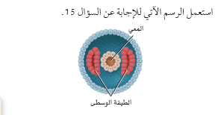
16. يدل موقع الطبقة المتوسطة (الميزوديرم) في هذا الجنينعلى أن:
a . الخلايا انتظمت مباشرة. b. ناتج كل خلية يمكن تغييره.
c . الفم ينمو من فتحة الجاسترولا.d . التجويف الجسمي تك ّ ون من جيوب ميزودرمية.
17 . لتكوين التجويف الجسمي مزايا تكيفية في كل مما يأتي ما عدا:
a . ا لدوران c. التغذية
b . الحركة d. الجهاز العضلي.
18 . بنا ً ء على مخطط العلاقات التركيبية في الشكل 8 – 6، أي الصفات التالية توجد في دودة الأرض، ولا توجد في الدودة المفلطحة؟
a. التجويف الجسمي الحقيقي، والتناظر الجانبي، وعدم وجود الأنسجة.
b . التجويف الجسمي الحقيقي، والتجزؤ. c . التجويف الجسمي الحقيقي وبدائية الفم، والتجزؤ.
d . التجويف الجسمي الكاذب، والتجويف الجسمي، والتناظر الجانبي.
36
كتاب الطالب

Slide 82
19- . ماذا يسمى السطح السفلي الفاتح اللون في الضفدعة ؟
a . ظهر ي c. أمامي
b . بطني d.خلفي
أسئلة بنائية :-
20. نهاية مفتوحة اعمل نموذ ً جا بالصلصال لمراحل تمايز الخلايا .
على الطلاب أو ً لا أن يعملوا نموذج لاقحة ( زيجوت) كبير، ويقسموه إلى خليتين، ثم إلى أربع، وثماني خلايا وهكذا... ثم يعملوا كرة مجوفة تحيط بها الخلايا، والضغط عليها من أحد الجوانب حيث تتك ّ ون طبقة متوسطة بين طبقتين. وعلى الطلاب معرفة أن البلاستيولا
21- نهاية مفتوحة كيف يمكنك عمل رسم توضيحي تشرح فيه التناظر لطلاب في مدرسة ابتدائية؟
تختلف الآراء. تأكد أن الطلاب يعرفون بدقة مظاهر كل من التناظر الشعاعي والتناظر الجانبي.
37
كتاب الطالب

Slide 83
التفكير الناقد :- ­
22 . تعّرف السبب والنتيجة وضح كيف م ّ كن كل من التجزؤ والهيكل الخارجي بعض الحيوانات من العيش في بيئتها، بخلاف المخلوقات التي لا تملك هاتين الصفتين.
يحمي الهيكل الخارجي الحيوانات ويمنع جفافها، ويم ّ كنها من الحركة على اليابسة. ويم ّ كن التجزؤ الحيوانات من الحركة بكفاءة أعلى مع وجود العضلات في القطع. وكذلك تحتوي كل قطعة على أعضاء متشابهة وفي حالة تلف هذه القطع يستطيع الحيوان البقاء على قيد الحياة بوساطة القطع السليمة الباقية.
23- الخلية اللاسعة، الكيس الخيطي اللاسع، اللاسعات، الشويكات.
الشويكات توجد في الإسفنجيات؛ وترتبط المصطلحات الأخرى باللاسعات.
24- الثقوب، البريعمات، التغذية الترشيحية، الكيس الخيطي اللاسع.
الكيس الخيطي اللاسع يوجد في اللاسعات ؛ وترتبط المصطلحات الأخر ￯ بالإسفنجيات.
37
كتاب الطالب

Slide 84
25- تبادل الأجيال، البوليبي، الإسفنجين، الميدوزي.
الإسفنجين مادة توجد في الإسفنجيات؛ وترتبط المصطلحات الأخر ى باللاسعات.
26- . أي الصفات التالية يتصف بها الحيوان الذي في الصورة؟
a . تميز ا لرأس c. التناظرالجانبي
b . الخلايا اللاسعة d. عديم التناظر
37
كتاب الطالب

Slide 85
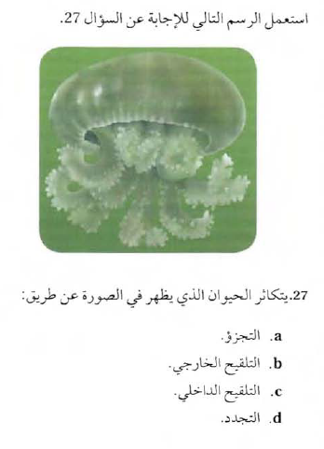
37
كتاب الطالب

Slide 86
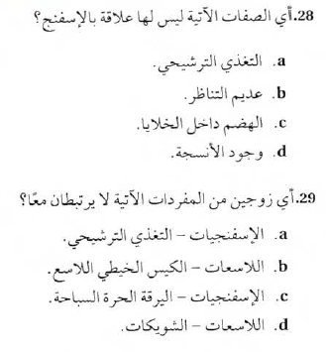
38
كتاب الطالب

Slide 87
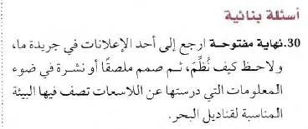
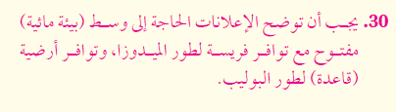
38
كتاب الطالب

Slide 88
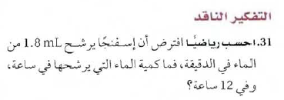

38
كتاب الطالب

Slide 89

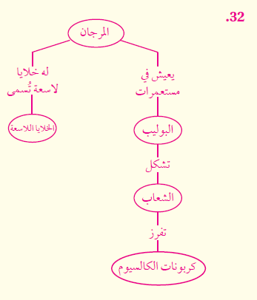
38
كتاب الطالب

Slide 90
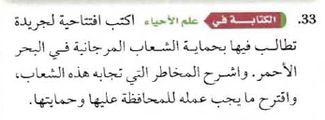
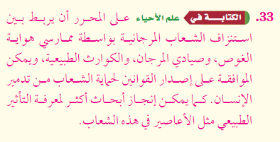
38
كتاب الطالب

Slide 91
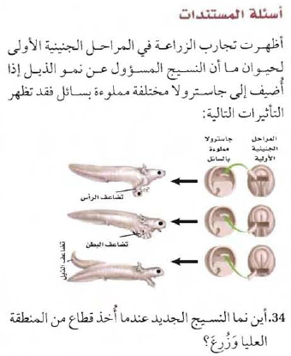

38
كتاب الطالب

Slide 92




38
كتاب الطالب

Slide 93
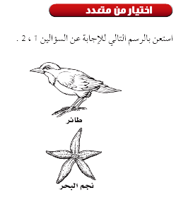
اختبار مقنن
1. حدد تناظر الجسم للحيوانين المبينين في الرسم أعلاه؟
a . كلاهما له تناظر جانبي. b . كلاهما له تناظر شعاعي.
c . نجم البحر له تناظر جانبي، والطائر له تناظر شعاعي.
d . نجم البحر له تناظر شعاعي، والطائر له تناظر جانبي.
2. يساعد شكل الجسم في قنديل البحر على العيش في بيئته؛ إذ يم ّ كنه من:
a .الإمساك بأنواع عديدة من الفرائس. b . الإمساك بفرائس من جميع الاتجاهات.
c . الحركة عبر الماء بسرعة. d . الحركة عبر الماء ببطء.
3. أي الخصائص التالية توجد في جميع اللاسعات:
a . لوامسها تحتوي الخلايا اللاسعة. b . لوامسها تحتوي خلايا تنتج الألياف.
c . تعيش فقط في بيئات المياه العذبة. d . تقضي جز ً ءا من حياتها جالسة.
39
كتاب الطالب

Slide 94
4. في ضوء دراستك لتركيب جسم الإسفنجيات، وضح كيف تستطيع الإسفنجيات الحصول على غذائها؟
تستعمل الإسفنجيات التغذية الترشيحية والتي تحدث بإدخال الماء عبر الثقوب، ثم ترشيح جزيئات الغذاء العالق في الماء.
5. حدد أهم الطرائق التي يجب أن يفعلها الإنسان للحفاظ على الشعاب المرجانية. وضح أثر ذلك.
قد تختلف الإجابات، ومنها، على الإنسان أحيا ً نا أن يضاعف جهوده المبذولة لفهم أهمية الشعاب المرجانية وبيئتها
6. اذكر ثلاث طرائق يستخدمها العلماء للمقارنة بين تراكيب أجسام المخلوقات الحية المختلفة.
تختلف الإجابات، فالإجابات المحتملة قد تضم الآتي:
• التكوين الجنيني الذي ُ يظهر علاقات التشابه والتقارب بين الحيوانات.
• الصفات التشريحية قد تعطي أدلة على علاقات التشابه والتقارب بين صفات الحيوانات.
• البيانات الجزيئية مثل DNA ، وجزيء RNA ، والبروتينات الخلوية قد توضح مد ￯ التشابه والتقارب بين الحيوانات.
39
كتاب الطالب

Slide 95
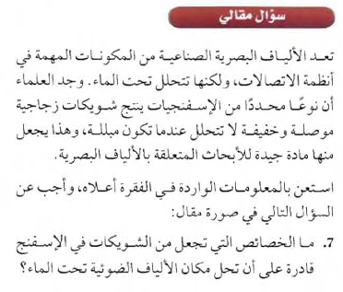
39
كتاب الطالب

Slide 96
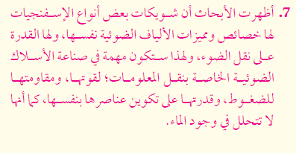
39
كتاب الطالب

Slide 97


38
كتاب الطالب

